Slide 1
MDC7501 MODELOS DE CALIDAD
Concepto de Calidad y Mejora Continua

Slide 2
Unidad de Aprendizaje N°1
Introducción a los modelos de calidad del software
Experiencia de Aprendizaje:
Introducción a la calidad

Slide 3

Objetivos
Reconoce el ciclo de vida de deming en la organización o proveedor

Slide 4
Concepto de Calidad
Propiedad o conjunto de propiedades inherentes a una cosa, que permiten apreciarla como igual, mejor o peor que las restantes de su especie
Notes:
En la definición literal de la calidad podemos encontrar que calidad es la propiedad o conjunto de propiedades inherentes a una cosa, que permiten apreciarla como igual, mejor o peor que las restantes de su especie

Slide 5
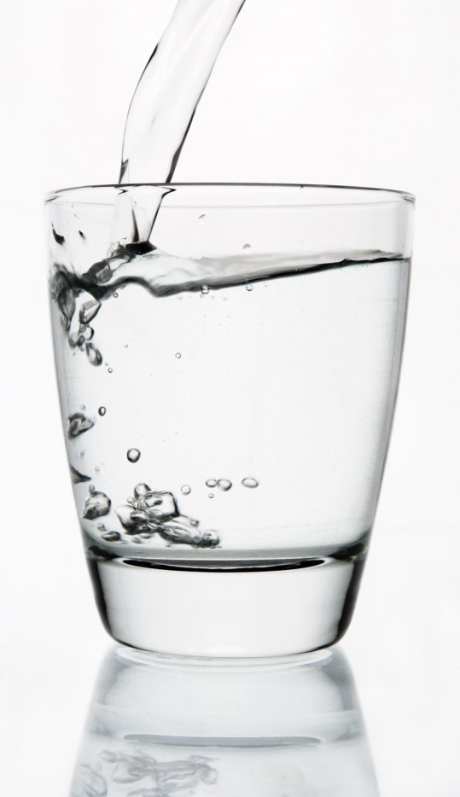
Concepto de Calidad
¿Qué diferencia existe en estas 2 frases?
a) El agua es suficiente para mantener a una persona con vida
b) El agua es necesaria para mantener a una persona con vida
Veamos esta frases de otra manera
Para mantener la vida de la persona el agua es una de las alternativas
Para mantener la vida de la persona el agua es indispensable.
Notas la diferencia
Notes:
Pero para poder contextualizar como la calidad se asocia a nuestra sociedad debemos reflexionar en 2 conceptos, el concepto de lo suficiente y lo necesario.
En la imagen podemos ver un vaso de agua, vamos a describir dos situaciones, la primera el agua es suficiente para mantener a una persona con vida, la segunda situación, el agua es necesaria para mantener a una persona con vida. En un primer acercamiento parece ser que son muy parecidas, pero la naturaleza de estas frases son distintas. Veamos estas frases de otra manera, Para mantener la vida de la persona el agua es una de las alternativas, Para mantener la vida de la persona el agua es indispensable. Notas la diferencia.

Slide 6
Concepto de Calidad
Es la suma de valores agregados que se incorporan al producto y/o servicio a lo largo de un proceso; y que los clientes extraen de ellos, es decir el valor final a través del cual los mismo satisfacen sus necesidades.
Notes:
Cuando queremos apreciar la calidad no podemos evitar comparar de acuerdo a las características que conocemos y ver que cosa es mejor que otra, por lo que la definición de calidad la extenderemos de otra manera:
Es la suma de valores agregados que se incorporan al producto y/o servicio a lo largo de un proceso; y que los clientes extraen de ellos, es decir el valor final a través del cual los mismo satisfacen sus necesidades.

Slide 7
Concepto de Calidad
Condición Necesaria
Es la suma de valores agregados que se incorporan al producto y/o servicio a lo largo de un proceso; y que los clientes extraen de ellos, es decir el valor final a través del cual los mismo satisfacen sus necesidades.
Notes:
Si notamos para que un producto pueda comercializarse es necesario que posea algún valor agregado, por lo que es una condición necesaria para que el producto se perciba de mayor calidad.

Slide 8
Concepto de Calidad
Condición Necesaria
Es la suma de valores agregados que se incorporan al producto y/o servicio a lo largo de un proceso; y que los clientes extraen de ellos, es decir el valor final a través del cual los mismo satisfacen sus necesidades.
Condición Suficiente
Notes:
Cuando notamos que los clientes perciben beneficios de los productos adquiridos, no podemos evitar pensar que para ellos no es indispensable tenerlos porque existen alternativas, es por esto que la calidad debe estar presente para que esa opción sea la mejor.

Slide 9
Proceso productivo
Proceso de Producción de un Producto
Requerimientos de partes interesadas
Notes:
Para poder crear valor agregado es necesario entender los requerimientos de las partes interesadas, con el fin de utilizar de mejor manera las materias primas o recursos disponibles, pensemos que estamos en un restorán y queremos un sándwich, si nos fijamos en un aspecto del sándwich que es la apariencia, veremos que mientras más ordenado, prolijo y organizado este el sándwich, percibiremos mejor calidad.

Slide 10
Proceso productivo
Proceso de Producción de un Producto
Requerimientos de partes interesadas
Satisfacción de partes interesadas
Notes:
Es por esto que el proceso de preparación del sándwich debe tener una mejor practica en el quehacer para que se obtengan resultados de calidad.

Slide 11
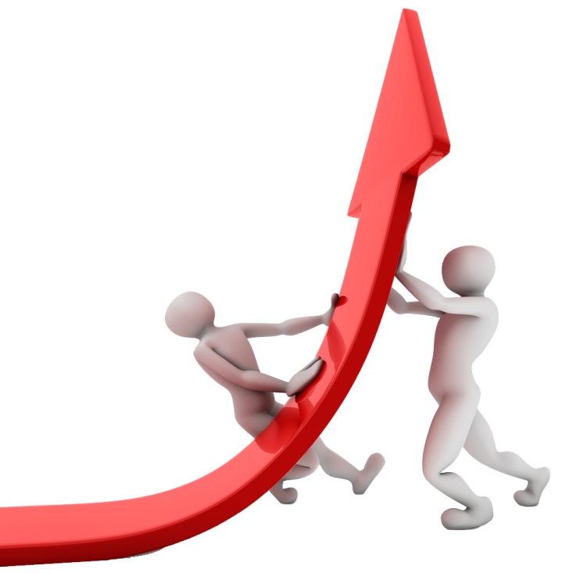
Mejora Continua
Notes:
Dado que la calidad depende de los procesos productivos, es necesario generar una actitud base distinta dentro de la organización, para poder generar productos de calidad, para esto es necesario asegurar la estabilización del proceso y la posibilidad de mejora, es por esto que el concepto de mejora continua se instala en las organizaciones como forma de mantener una diferenciación de calidad en el mercado, casi como un factor clave para la existencia de la mayoría de empresas que llevan muchos años.

Slide 12
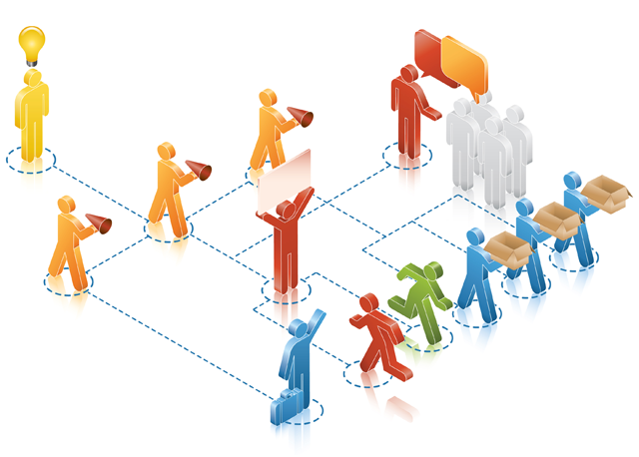
Mejora Continua
Notes:
Para producir la mejora continua se hace necesario algunos requisitos mínimos
Gestión de cumplimiento de los procesos
Retroalimentación que permita revisión de los pasos en cada proceso
Claridad en la responsabilidad de cada acto realizado
Poder para el trabajador
Forma tangible de realizar las mediciones de los resultados de cada proceso

Slide 13

Mejora Continua
El proceso original debe estar bien definido y documentado
Debe haber varios ejemplos de procesos parecidos
Los responsables del proceso deben poder participar en cualquier discusión de mejora
Un ambiente de transparencia favorece que fluyan las recomendaciones para la mejora
Cualquier proceso debe ser acordado, documentado, comunicado y medido en un marco temporal que asegure su éxito
Notes:
En general las mejoras requieren de una cultura de mejora a través del tiempo, las mejoras no deben ser tomadas como algo temporal y con impacto eterno, sino más como una actitud constante de como enfrentar los procesos, es por esto que mejorar implica que existan circunstancias para poder mejorar el proceso:
El proceso original debe estar bien definido y documentado
Debe haber varios ejemplos de procesos parecidos
Los responsables del proceso deben poder participar en cualquier discusión de mejora
Un ambiente de transparencia favorece que fluyan las recomendaciones para la mejora
Cualquier proceso debe ser acordado, documentado, comunicado y medido en un marco temporal que asegure su éxito

Slide 14

Mejora Continua
Mantenlo simple (Keep it simple. KIS)
Si entran datos erróneos, saldrán datos erróneos (Garbage in garbage out. GIGO)
Confiamos en ellos, pero vamos a verificarlo (Trust, but verify)
Si no lo puedes medir, no lo podrás gestionar. (If you can´t measure it, you can´t manage it)
Notes:
Generalmente se puede conseguir una mejora continua reduciendo la complejidad y los puntos potenciales de fracaso mejorando la comunicación para proteger la calidad en un proceso

Slide 15
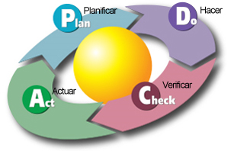
Ciclo de Deming
Notes:
Un ejemplo de mejora continua es el circulo o ciclo de deming, es una estrategia de mejora continua de la calidad en cuatro pasos, basada en un concepto ideado por Walter A. Shewhart. Es muy utilizado por los sistemas de gestión de la calidad (SGC)

Slide 16
Ciclo de Deming
Planificar
Se establecen actividades del proceso, necesarias para obtener el resultado esperado, la exactitud y cumplimiento de las especificaciones a lograr se convierten también en un elemento a mejorar.
Notes:
El primer paso es planificar, en la planificación se establecen las actividades del proceso, necesarias para obtener el resultado esperado. Al basar las acciones en el resultado esperado, la exactitud y cumplimiento de las especificaciones a lograr se convierten también en un elemento a mejorar. Cuando sea posible conviene realizar pruebas de preproducción o pruebas piloto para probar los posibles efectos.
Recopilar datos para profundizar en el conocimiento del proceso.
Detallar las especificaciones de los resultados esperados.
Definir las actividades necesarias para lograr el producto o servicio, verificando los requisitos especificados.

Slide 17
Ciclo de Deming
Hacer
Se ejecuta el plan estratégico, lo que contempla: organizar, dirigir, asignar recursos y supervisar la ejecución, mientras se recopilan datos para verificarlos y evaluarlos en los siguientes pasos
Notes:
El segundo paso es hacer, Se ejecuta el plan estratégico, lo que contempla: organizar, dirigir, asignar recursos y supervisar la ejecución, mientras se recopilan datos para verificarlos y evaluarlos en los siguientes pasos

Slide 18
Ciclo de Deming
Verificar
Los datos de control son recopilados y analizados, comparándolos con los requisitos especificados inicialmente, para saber si se han cumplido y, en su caso, evaluar si se ha producido la mejora esperada
Notes:
El tercer paso es hacer, pasado un periodo previsto de antemano, los datos de control son recopilados y analizados, comparándolos con los requisitos especificados inicialmente, para saber si se han cumplido y, en su caso, evaluar si se ha producido la mejora esperada.
Monitorear la implementación y evaluar el plan de ejecución documentando las conclusiones.

Slide 19
Ciclo de Deming
Actuar
Con base en las conclusiones del paso anterior elegir una opción:
Si se han detectado errores parciales en el paso anterior, realizar un nuevo PDCA con nuevas mejoras
Si no se han detectado errores relevantes, aplicar a gran escala las modificaciones de los procesos
Si se han detectado errores insalvables, abandonar las modificaciones de los procesos.
Documentar el proceso y ofrecer una realimentación para la mejora en la fase de planificación
Notes:
El ultimo paso es actuar, Con base en las conclusiones del paso anterior elegir una opción:
Si se han detectado errores parciales en el paso anterior, realizar un nuevo ciclo PDCA con nuevas mejoras.
Si no se han detectado errores relevantes, aplicar a gran escala las modificaciones de los procesos.
Si se han detectado errores insalvables, abandonar las modificaciones de los procesos.
Documentar el proceso y ofrecer una realimentación para la mejora en la fase de planificación.
Actualmente algunos expertos prefieren denominar este paso "Ajustar". Esto ayuda a las personas que se inician en el ciclo PDCA a comprender que el cuarto paso tiene que ver con la idea de cerrar el ciclo con la realimentación para acercar los resultados obtenidos a los objetivos. Además, no debe confundirse este paso "A" con el conjunto de acciones (implementación) consecuencia del despliegue de los planes (que se desarrolla en el segundo paso, "D", de "hacer" o "llevar acabo las Acciones").

Slide 20

Resumen - Conceptos aprendidos
Se describió el concepto de calidad
Se describió el concepto de mejora continua
Se describió el ciclo de deming para la mejora continua

